Slide 1


Slide 2
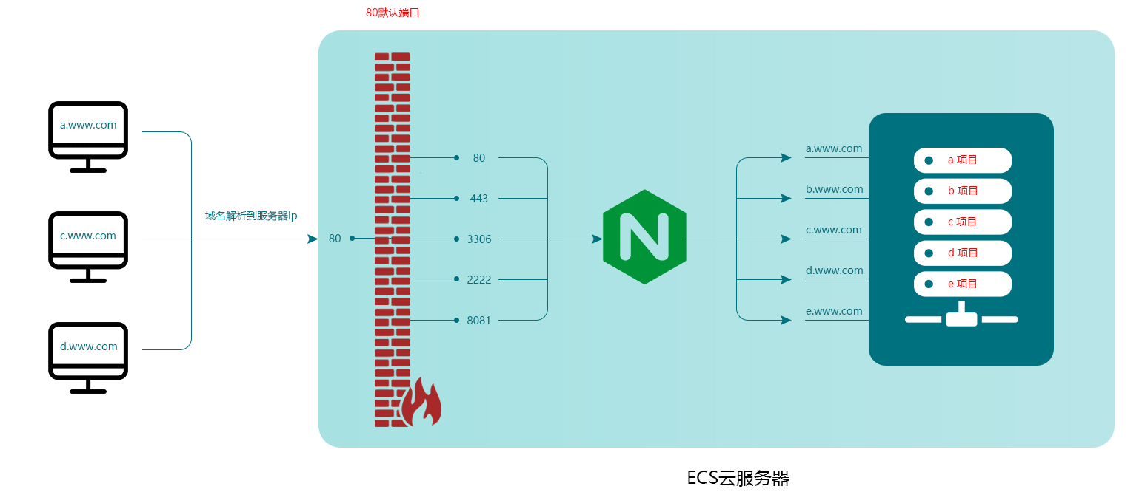
服务器

Slide 3
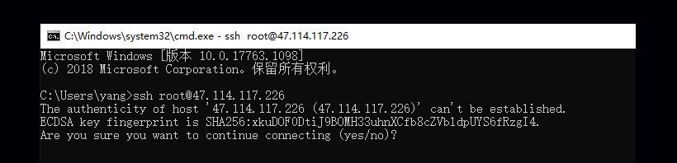
Nginx 安装
打开终端：window + r
cmd，回车
下载nginx配置文件：
scp root@39.101.184.90:”配置文件目录” “本地路径”
事例：scp root@39.101.184.90:/ect/nginx/nginx.conf C:/xxxxx
上传dist包文件夹：
scp -r ./dist root@39.101.184.90:/目录地址
连接服务器：
ssh root@39.101.184.90
开启服务器文件夹权限：
chmod –R 777 xxxx
上线nginx配置文件：
scp “本地路径” root@39.101.184.90:”配置文件目录”
事例：scp C:/xxxxx root@39.101.184.90:/ect/nginx/
nginx：
安装：yum install nginx
卸载：yum remove nginx
查看是否安装成功：nginx –v
查看文件位置：nginx –t
指定配置文件：nginx –c “目录”
重启nginx：
1、查找nginx路径：whereis nginx
2、启动 service nginx start
3、查看Nginx的版本号：nginx -v
4、停止 nginx -s stop
5、退出 nginx -s quit
6、重启加载配置 nginx -s reload

Slide 4
CentOS7 防火墙
基本操作：
启动：systemctl start firewalld.service
停止：systemctl stop firewalld.service
重启： systemctl restart firewalld.service || firewall-cmd –reload
开启开机启动： systemctl enable firewalld
禁止开机启动：systemctl disable firewalld
查看防火墙状态：firewall-cmd --state
端口操作：
查看已开放的端口： firewall-cmd --list-ports
开启端口： firewall-cmd --zone=public --add-port=80/tcp --permanent
关闭端口： firewall-cmd --zone=public --remove-port=3338/tcp --permanent
查询某端口是否开启： firewall-cmd --query-port=80/tcp
重启防火墙： firewall-cmd --reload

Slide 5
iptables配置
CentOS 7中默认是firewalld防火墙，如果使用iptables需要先关闭firewalld防火墙（1.关闭防火墙，2.取消开机启动）。
Iptables配置：
#配置filter表
### 允许 已连接的数据包 进入
### 允许 新建连接的 22 80 443 端口的 tcp 包 进入
iptables -A INPUT -p tcp -m state --state NEW -m tcp --dport 22 -j ACCEPT
iptables -A INPUT -p tcp -m state --state NEW -m tcp --dport 80 -j ACCEPT
iptables -A INPUT -p tcp -m state --state NEW -m tcp --dport 443 -j ACCEPT
#关闭防火墙 systemctl stop firewalld
#取消开机启动 systemctl disable firewalld
#查看状态 firewall-cmd --state
安装iptables：
检查是否安装了：service iptables status
安装iptables：yum install -y iptables
安装iptables-services：yum -y install iptables-services
注册iptables服务：systemctl enable iptables.service
开启服务：systemctl start iptables.service
查看状态：systemctl status iptables.service
vim配置：
i键：编辑内容；
esc：退出当前操作；
:q：退出；
:wq：保存并退出；

Slide 6

进群请查看
http://www.web-jshtml.cn

